Slide 1
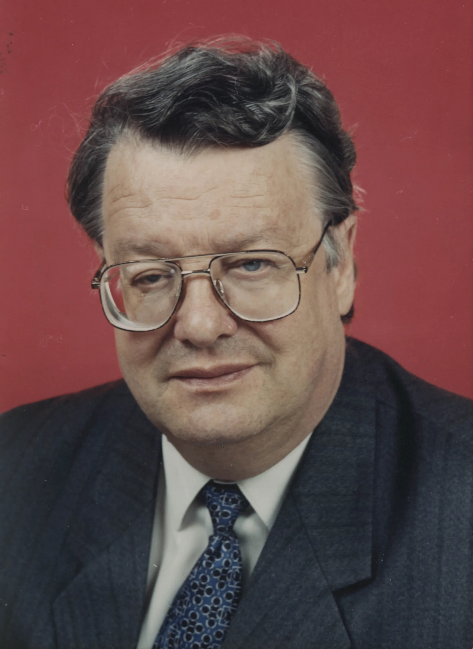
Министерство науки и высшего образования Российской Федерации
Федеральное государственное автономное образовательное учреждение высшего образования
«Московский государственный технический университет имени Н.Э. Баумана (национальный исследовательский университет)»
Мытищинский филиал
Федоров Игорь Борисович –
Ученый – Ректор – Президент МГТУ
Ибрагимов Ридаль Румильевич, студент ЛТ4-21
Тетеревлев Максим Александрович, студент ЛТ4-21
Научный руководитель: директор музея МГТУ им. Баумана Базанчук Г.А.,
д.т.н. профессор Быков В.В.
Ежегодная Всероссийская конференция «Студенческая научная весна», посвящённая 85-летию со дня рождения И.Б. Федорова
9 апреля 2025, Мытищи

Slide 2
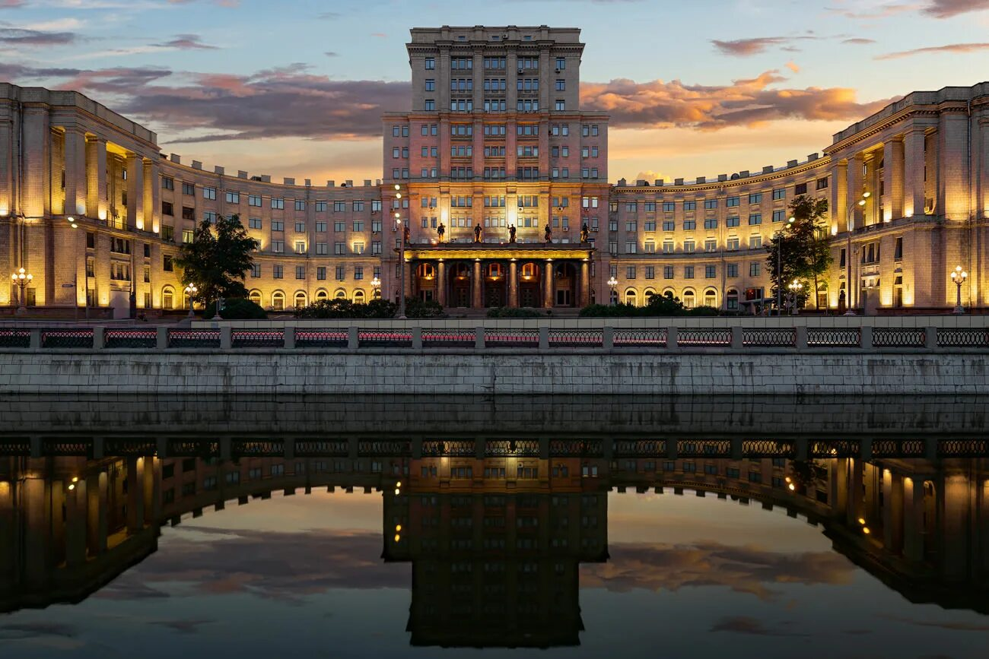
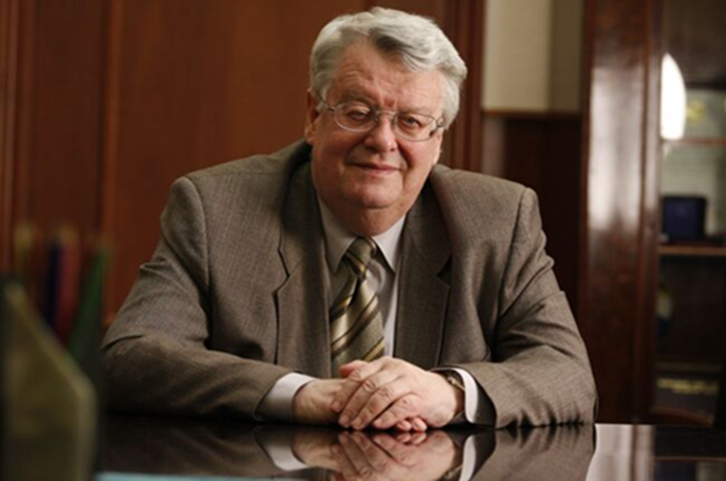
ИГОРЬ БОРИСОВИЧ ФЕДОРОВ –
инженер-механик, ученый, талантливейший педагог,
организатор университетского технического образования в России
имя которого неразрывно связано с
МГТУ им. Н.Э. Баумана.

Slide 3
Федоров И.Б.
Портрет Бауманца:
– Это довольно сдержанный, очень совестливый, неразвязный человек.
Он болен компьютером, всерьез интересуется математикой, физикой, механикой – фундаментальными науками и погружен с головой в свою специальность.
Одним словом, это увлеченный человек.
«Пушкин – моя отдушина»

Slide 4
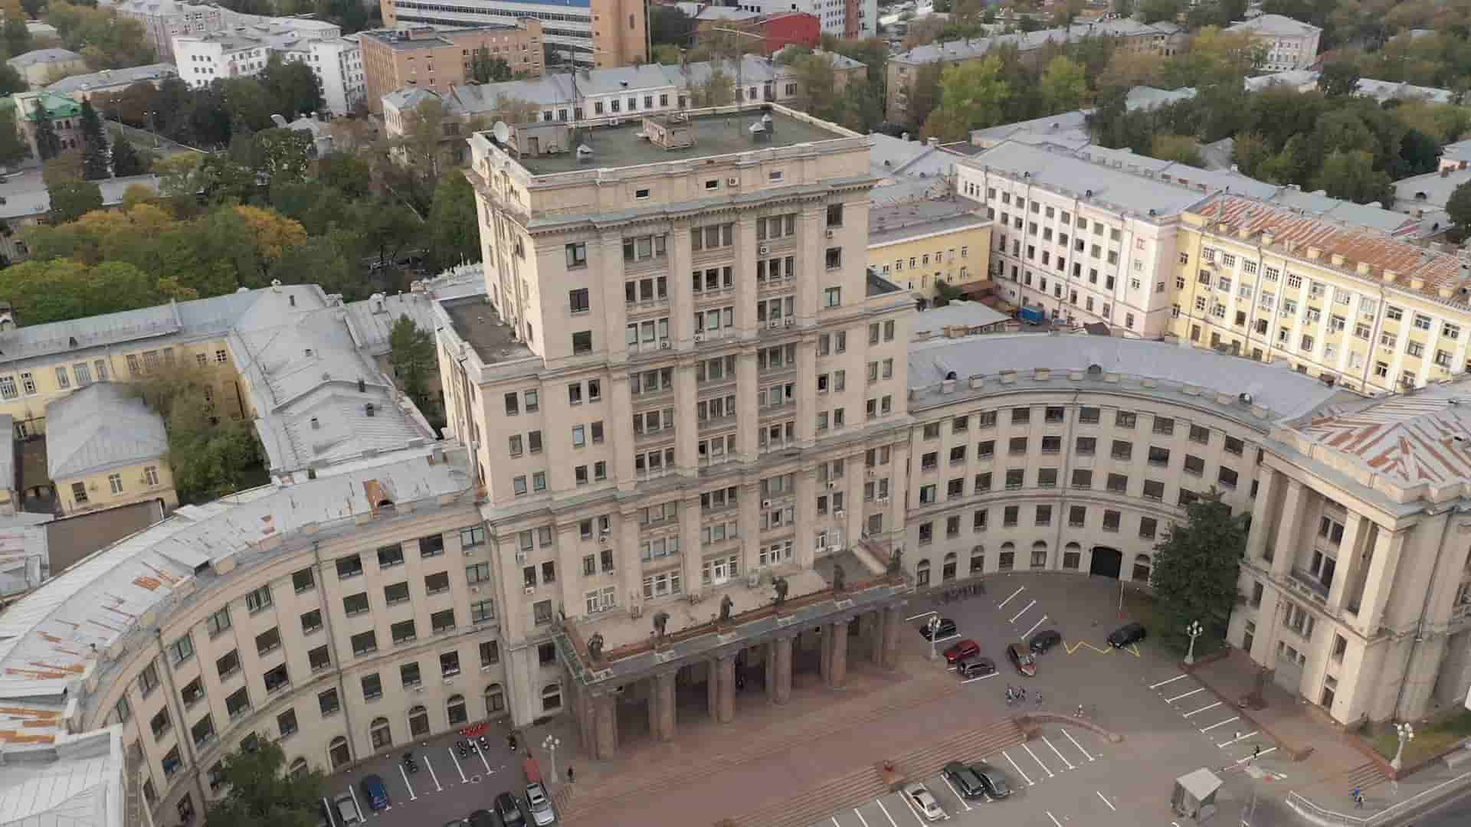
Федоров Игорь Борисович
Федоров Игорь Борисович родился 15 апреля 1940-го года в Москве. С малых лет стал проявлять интерес к технике.
Обучался в московской школе №401 и уже в 8 классе знал, что его жизнь будет связана с тогда ещё МВТУ им. Н.Э. Баумана.
После окончания школы с отличием и золотой медалью в 1957 году, Игорь Борисович поступил в МВТУ им. Н. Э. Баумана.
Закончив обучение в 1963 году по специальности «Радиоэлектронные устройства», он стал инженером.

Slide 5
Федоров Игорь Борисович-УЧЕНЫЙ
Радиолокация - обнаружение местоположения различных объектов с помощью радиоволн

Slide 6
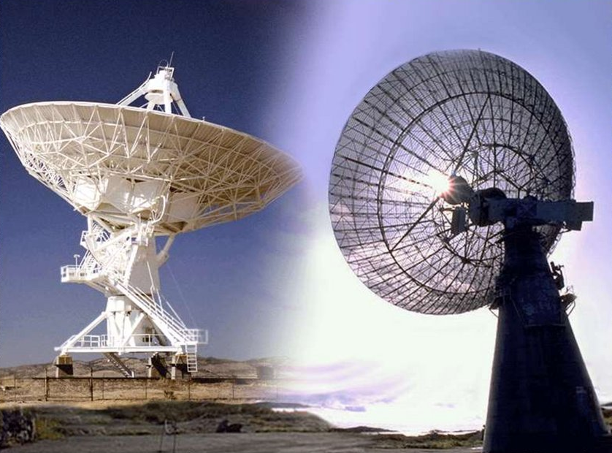
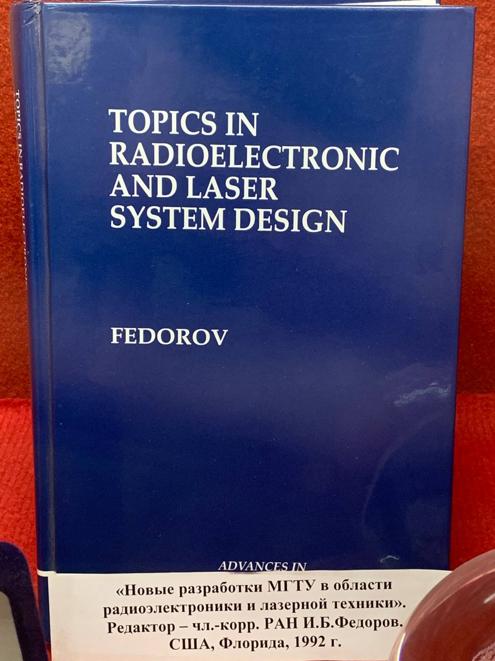
Федоров Игорь Борисович-УЧЕНЫЙ
Разработал теоретические основы, методику, правила и алгоритмы объединения в системе РЛС информации от нескольких РЛС, контролирующих общую зону ответственности.
Провёл теоретические и экспериментальные , позволивших существенно повысить достоверность обнаружения и точность измерения параметров движения объектов

Slide 7
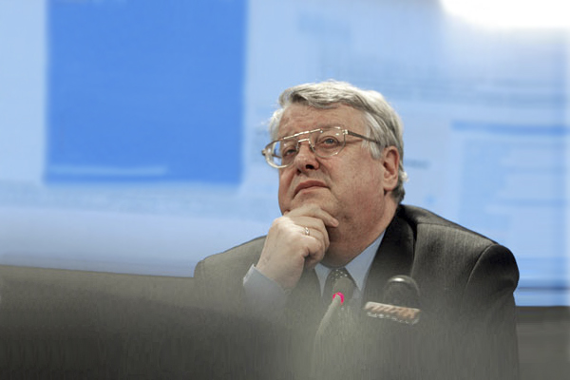
Федоров Игорь Борисович-УЧЕНЫЙ.
Подготовка научных кадров
Председатель диссертационного совета МГТУ им. Н.Э. Баумана.
Член диссертационных советов
ЦНПО «Вымпел», НПО «Антей»
Главный редактор журнала
«Вестник МГТУ».
Член редколлегии журналов: «Радиотехника», «Известия вузов России».

Slide 8
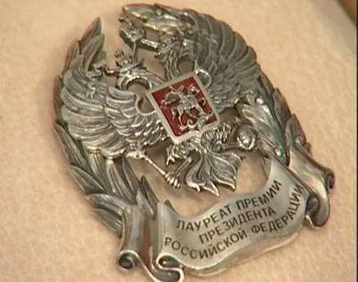
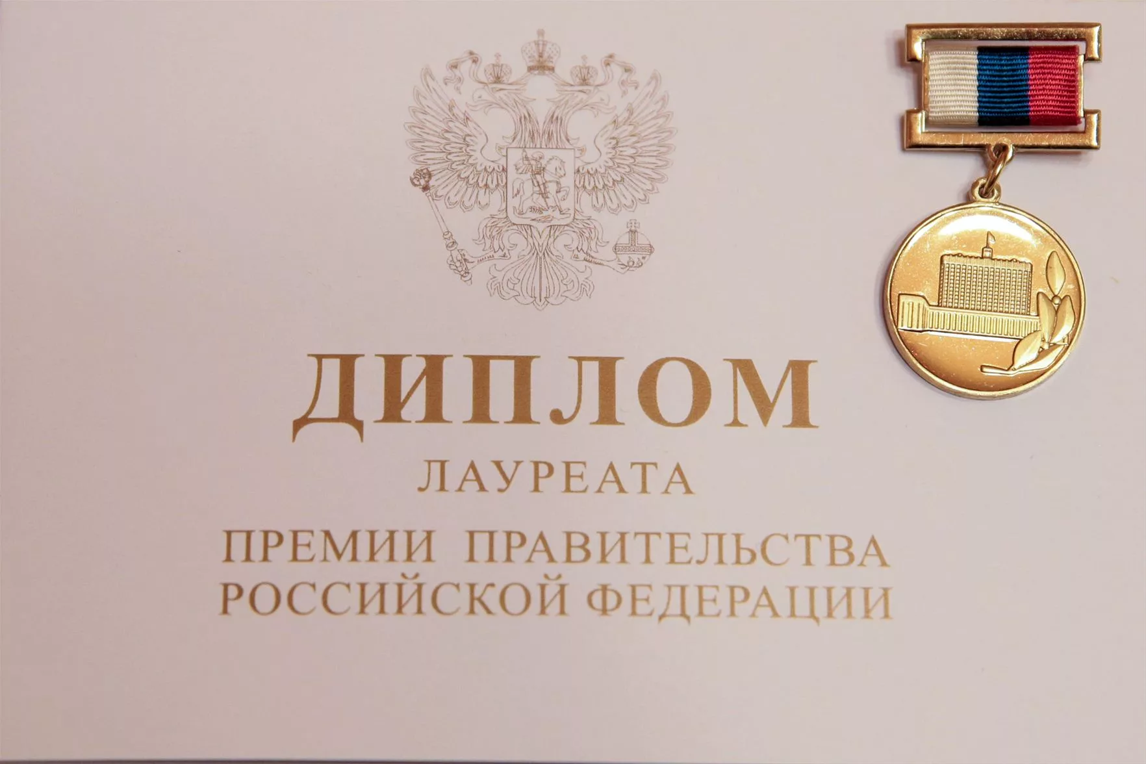
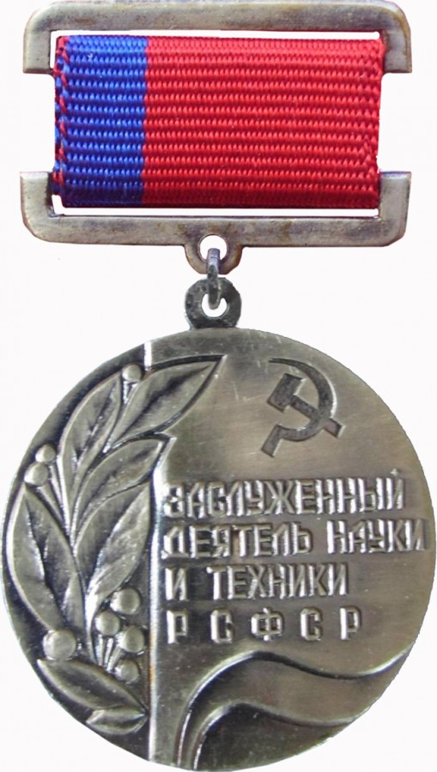
ФЕДОРОВ И.Б. – Ученый. Награды и премии
Премия Президента РФ
Премия Правительства Российской Федерации в области образования
Премии Правительства РФ в области науки и техники

Slide 9
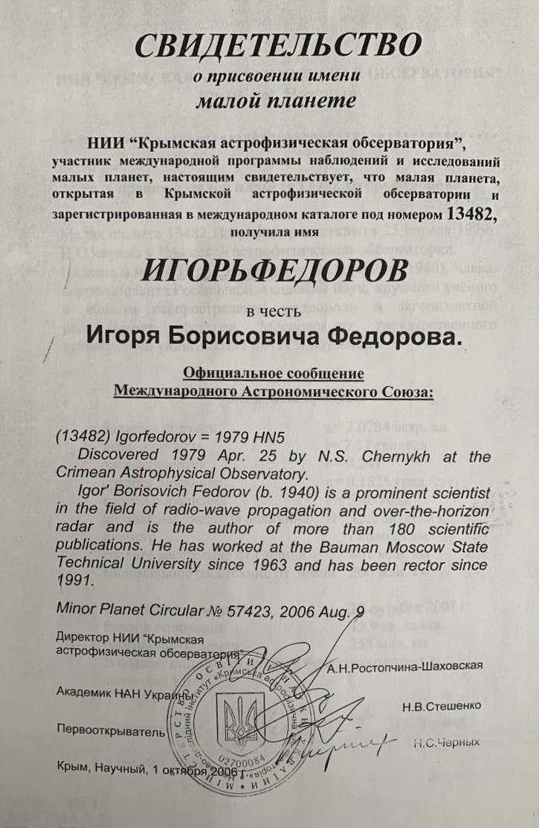
ФЕДОРОВ И.Б. – ученый. Награды и премии
НИИ «Крымская астрофизическая обсерватория»,
участник международной программы наблюдений, присвоил малой планете имя «ИГОРЬФЕДОРОВ»

Slide 10
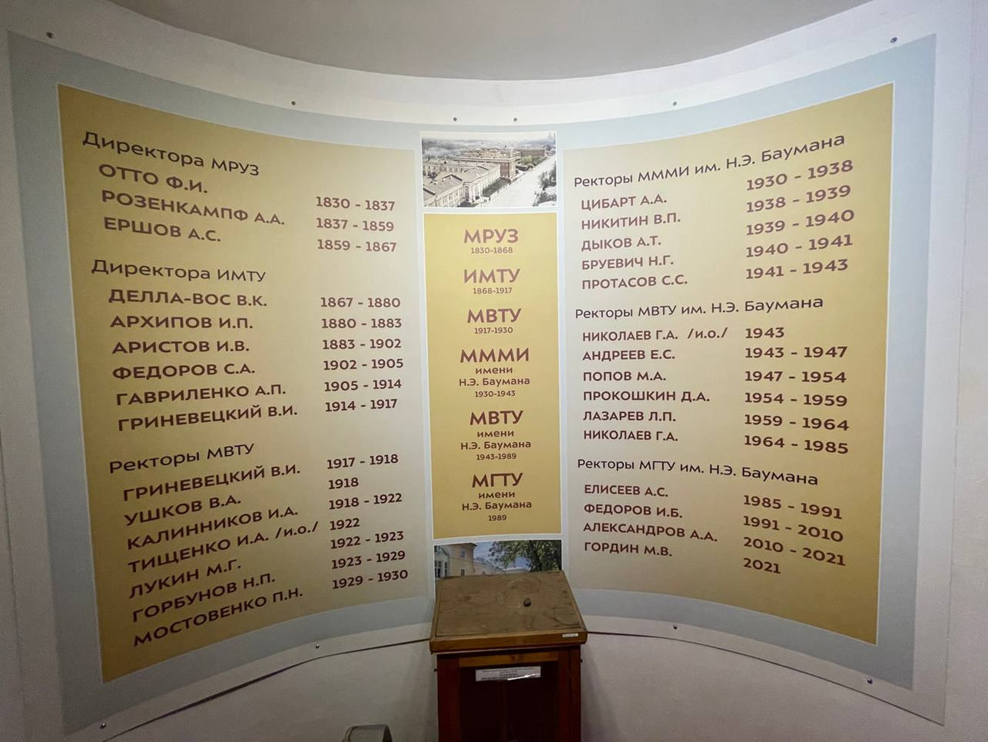
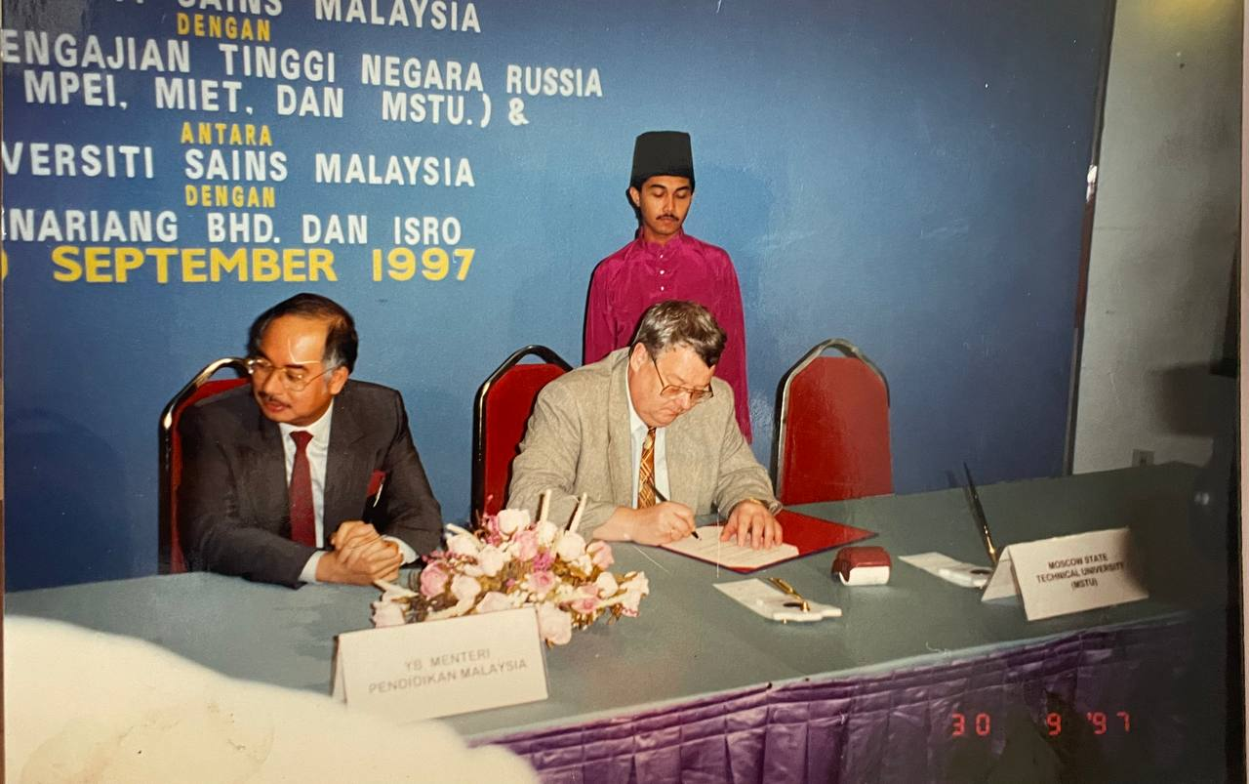
Федоров Игорь борисович –ректор
мвту – МГТУ им. Н.э.Баумана
В 1991 году Федоров И.Б. избран на должность ректора
МВТУ им. Н.Э. Баумана.
Трижды переизбирался ректором
МГТУ им. Н.Э. Баумана

Slide 11
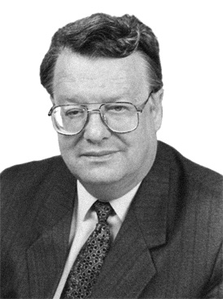
Федоров И.б. –ректор мГту им. Н.э. Баумана
Основной принцип подготовки специалистов в «Бауманке» – «образование через науку».
Принцип, признан во всем мире
как «русский метод обучения ремеслам»
В 1992 г. МГТУ им. Н.Э. Баумана - первый технический университет
В 1992 г. в МГТУ им. Н.Э. Баумана была создана Ассоциация Технических университетов России. Федоров И.Б. объединил технические ВУЗы страны и разработал для них основы обучения.
С 1992 г. Председатель Совета ректоров вузов Москвы и Московской области, а позже с 2002 года - председатель Совета ректоров вузов Центрального федерального округа.
В 1993-1994 годах созданы центры повышения квалификации и переподготовки технических специалистов.
В 1995 году Указом Президента РФ МГТУ им. Баумана включён в Государственный свод особо ценных объектов культурного наследия РФ.

Slide 12
Федоров И.б. –ректор мГту им. Н.э. Баумана
Всероссийская программа для молодёжи «Шаг в будущее» и Молодёжный космический центр.
В 1998 году создан факультет биомедицинских техник.
В 2008 создан и лицензирован медико-технологический корпус.
В 2009 году Президентом РФ подписан Указ о праве МГТУ реализовать обучение по собственным образовательным стандартам (СУОС);
введена система «Электронный Университет». МГТУ им. Баумана стал позиционироваться как «Национальный исследовательский университет техники и технологии»
По объёму научных исследований Университет занимает второе место в стране (после МГУ), а по объёму контрактных работ с промышленностью (хоздоговоров) – первое. Партнёрами МГТУ являются Российская Академия наук и ведущие фирмы страны.

Slide 13
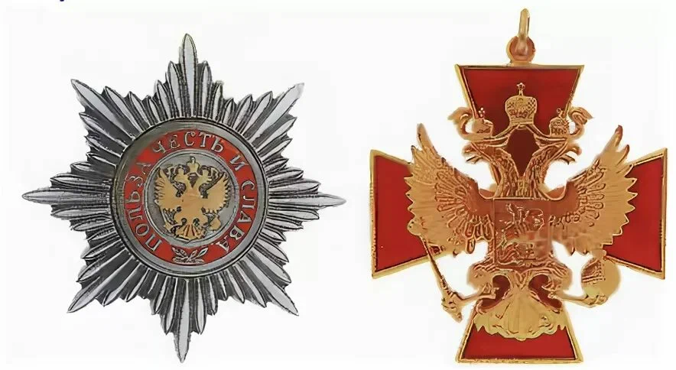
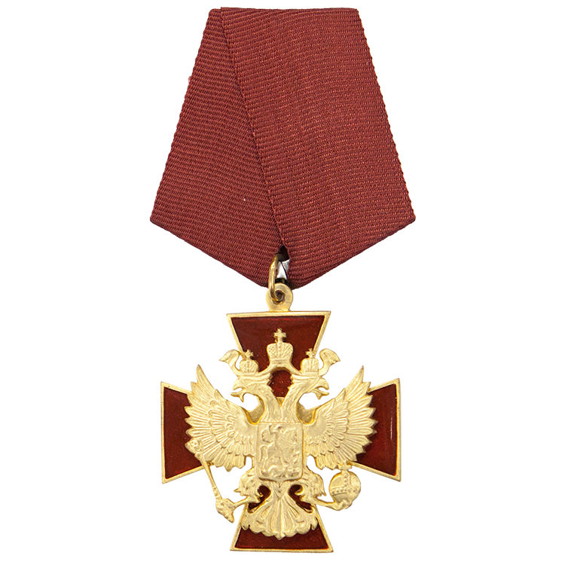
Федоров Игорь Борисович
Орден «За заслуги перед Отечеством» II степени (25 ноября 2005 ) —за выдающийся вклад в совершенствование высшего профессионального образования и развитие науки
Орден «За заслуги перед Отечеством» IV степени (15 апреля 2010 )
— за заслуги в области образования, науки и большой вклад в подготовку квалифицированных специалистов

Slide 14
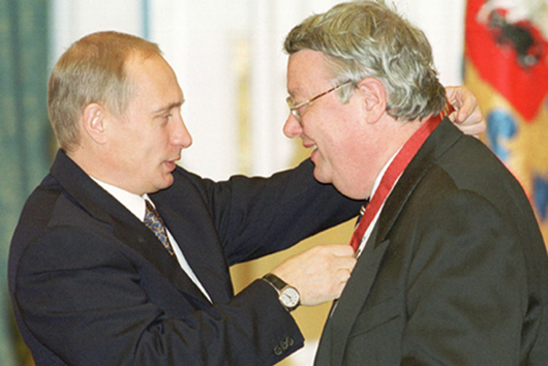
Федоров Игорь Борисович
Он родился личностью и личностью прожил свою жизнь.
И вот с этим мало кто поспорит

Slide 15
Спасибо за внимание!

